Slide 1
程序设计基础
（C++程序设计）
烟台大学计算机与控制工程学院 郭艳燕 2015.6

Slide 2
第13章 输入输出流
本章内容
13.1 C++的输入和输出
13.2 标准输出流
13.3 标准输入流
13.4 文件操作与文件流
13.5 字符串流

Slide 3
13.1 C++的输入和输出
13.1.1 输入输出的含义
常见的输入和输出，是以终端为对象的，即从键盘输入数据，运行结果输出到显示器屏幕上。
从操作系统的角度看，每一个与主机相连的输入输出设备都被看作一个文件。例如：磁盘文件既可以作为输入文件，也可以作为输出文件。
程序的输入是指从输入文件将数据传送给程序。
程序的输出是指从程序将数据传送给输出文件。

Slide 4
C++的输入与输出包括以下3方面的内容:
（1） 对系统指定的标准设备的输入和输出。即从键盘输入数据，输出到显示器屏幕。这种输入输出称为标准的输入输出，简称标准I/O。
（2） 以外存磁盘文件为对象进行输入和输出，即从磁盘文件输入数据，数据输出到磁盘文件。以外存文件为对象的输入输出称为文件的输入输出，简称文件I/O。
（3） 对内存中指定的空间进行输入和输出。通常指定一个字符数组作为存储空间(实际上可以利用该空间存储任何信息)。这种输入和输出称为字符串输入输出，简称串I/O。
C++采取不同的方法来实现以上3种输入输出。
为了实现数据的有效流动，C++系统提供了庞大的I/O类库，调用不同的类去实现不同的功能。

Slide 5
13.1.2 C++的I/O对C的发展
——类型安全和可扩展性
在C语言中，用printf和scanf进行输入输出，往往不能保证所输入输出的数据是可靠的、安全的。
在C++的输入输出中，编译系统对数据类型进行严格的检查，凡是类型不正确的数据都不可能通过编译。因此C++的I/O操作是类型安全(type safe)的。
C++的I/O操作是可扩展的，不仅可以用来输入输出标准类型的数据，也可以用于用户自定义类型的数据。
C++通过I/O类库来实现丰富的I/O功能。

Slide 6
13.1.3 C++的输入输出流
输入和输出是数据传送的过程，数据如流水一样，C++称此过程为“流”。
C++的输入输出流是指由若干字节组成的字节序列，这些字节中的数据按顺序从一个对象传送到另一对象。流表示了信息从源到目的端的流动。
在输入操作时，字节流从输入设备(如键盘、磁盘)流向内存
在输出操作时，字节流从内存流向输出设备(如屏幕、打印机、磁盘等)。
流中的内容可以是ASCII字符、二进制形式的数据、图形图像、数字音频视频或其他形式的信息。

Slide 7
实际上，在内存中为每一个数据流开辟一个内存缓冲区，用来存放流中的数据。流是与内存缓冲区相对应的，或者说，缓冲区中的数据就是流。
在C++中，输入输出流被定义为类。C++的I/O库中的类称为流类(stream class)。
用流类定义的对象称为流对象。
cout和cin并不是C++语言中提供的语句，它们是iostream类的对象。

Slide 8
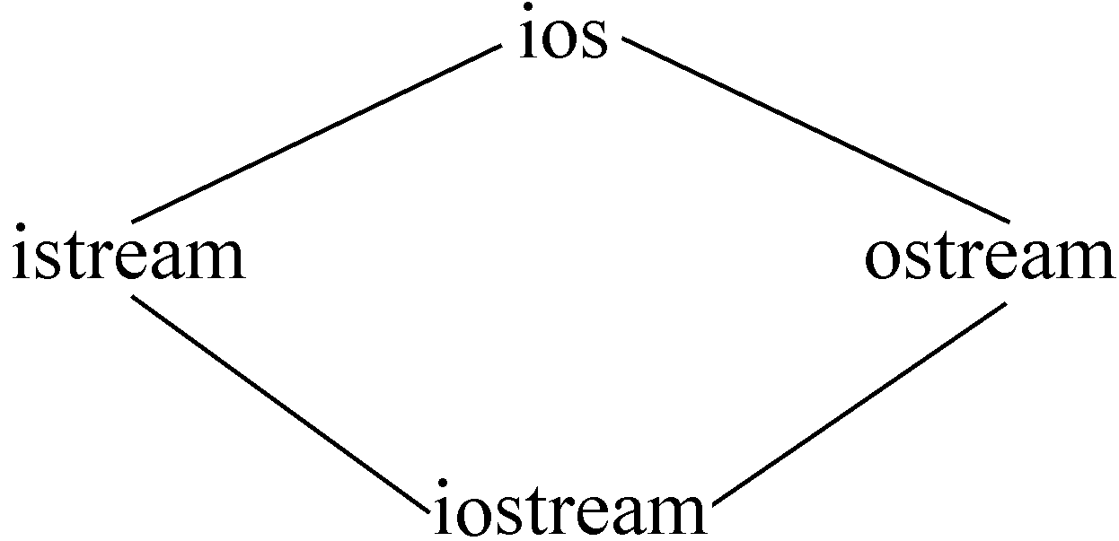
（1） iostream类库中有关的类
C++编译系统提供了用于标准输入输出cin、cout的iostream类库。 iostream----输入输出流。
在iostream类库中包含许多用于输入输出的类。
ios是抽象基类，由它派生出istream类和ostream类。istream类支持输入操作，ostream类支持输出操作，iostream类支持输入输出操作。 iostream类是从istream类和ostream类通过多重继承而派生的类。

Slide 9
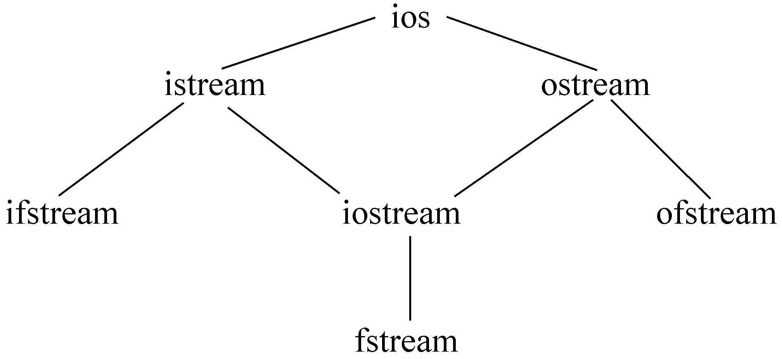
C++对文件的输入输出需要用ifstream、ofstream、fstream类。
ifstream支持对文件的输入操作。
ofstream支持对文件的输出操作。
类ifstream继承了类istream，类ofstream继承了类ostream，类fstream继承了类iostream。

Slide 10
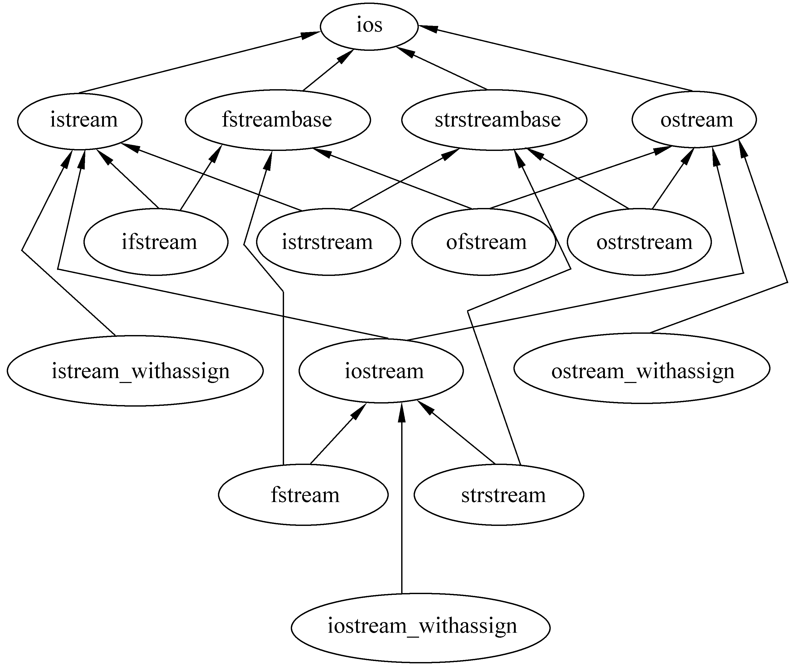
I/O类库中类

Slide 11
2. 与iostream类库有关的头文件
iostream包含了对输入输出流进行操作所需的基本信息。
fstream用于用户管理的文件的I/O操作。
strstream用于字符串流I/O。
stdiostream用于混合使用C和C++的I/O机制时。
iomanip在使用格式化I/O时应包含此头文件。

Slide 12
3. 在iostream头文件中定义的流对象
iostream.h包含了对输入输出流进行操作所需的基本信息。因此大多数C++程序都包括iostream.h。
在iostream.h头文件中不仅定义了有关的类，还定义了4种流对象:
(1) cin 标准输入流 对应设备： 键盘
(2) cout 标准输出流 对应设备：屏幕
(3) cerr 标准错误流 对应设备：屏幕
(4) clog 标准错误流 对应设备：屏幕

Slide 13
cin是istream的派生类istream_withassign的对象,它是从标准输入设备(键盘)输入到内存的数据流，称为cin流或标准输入流。
cout是ostream的派生类ostream_withassign的对象，它是从内存输入到标准输出设备(显示器) 的数据流，称为cout流或标准输出流。
cerr和clog作用相似，均为向输出设备(显示器) 输出出错信息。
因此用键盘输入时用cin流，向显示器输出时用cout流。向显示器输出出错信息时用cerr和clog流。

Slide 14
在iostream头文件中定义以上4个流对象用以下的形式(以cout为例):
ostream cout (stdout);
在定义cout为ostream流类对象时，把标准输出设备stdout作为参数，这样它就与标准输出设备(显示器)联系起来，如果有
cout<<3;
就会在显示器的屏幕上输出3。

Slide 15
4. 在iostream头文件中重载运算符
“<<”和“>>”本来在C++中是被定义为左位移运算符和右位移运算符的，由于在iostream头文件中对它们进行了重载，使它们能用作标准类型数据的输入和输出运算符。所以，在用它们的程序中必须用#include命令把iostream包含到程序中。
#include <iostream>
在istream和ostream类(这两个类都是在iostream中声明的)中分别有一组成员函数对位移运算符“<<”和“>>”进行重载，以便能用它输入或输出各种标准数据类型的数据。对于不同的标准数据类型要分别进行重载，如
ostream operator << (int );//用于向输出流插入一个int数据
ostream operator << (float ); //用于向输出流插入一个float数据
ostream operator << (char ); //用于向输出流插入一个char数据
ostream operator << (char *); //用于向输出流插入一个字符串

Slide 16
如果在程序中有下面的表达式:
cout<<"C++";
根据第11章所介绍的知识，上面的表达式相当于
cout.operator<<("C++")
"C++"的值是其首字节地址，是字符型指针(char*)类型，因此选择调用上面最后一个运算符重载函数，通过重载函数的函数体，将字符串插入到cout流中，函数返回流对象cout。
在istream类中已将运算符“>>”重载为对以下标准类型的提取运算符: char,signed char,unsigned char,short,unsigned short,int,unsigned int, long,unsigned long,float, double,long double, char*,signed char*,unsigned char*等。

Slide 17
如果想将“<<”和“>>”用于自己声明的类型的数据，就不能简单地采用包含iostream头文件来解决，必须自己用第11章的方法对“<<”和“>>”进行重载。

Slide 18
13.2 标准输出流
标准输出流是流向标准输出设备(显示器)的数据。

Slide 19
13.2.1 cout，cerr和clog流
ostream类定义了3个输出流对象，即cout,cerr,clog。
分述如下。
1. cout流对象
cout是console output的缩写，意为在控制台(终端显示器)的输出。
(1) cout不是C++预定义的关键字，它是ostream流类的对象，在iostream中定义。
(2) 用“cout<<”输出基本类型的数据时，可以不必考虑数据是什么类型，系统会判断数据的类型，并根据其类型选择调用与之匹配的运算符重载函数。

Slide 20
(3) cout流在内存中对应开辟了一个缓冲区，用来存放流中的数据，当向cout流插入一个endl时，不论缓冲区是否已满，都立即输出流中所有数据，然后插入一个换行符，并刷新流(清空缓冲区)。
(4) 在iostream中只对“<<”和“>>”运算符用于标准类型数据的输入输出进行了重载，但未对用户声明的类型数据的输入输出进行重载。

Slide 21
2. cerr流对象
cerr流对象是标准错误流。
cerr流已被指定为与显示器关联。cerr的作用是向标准错误设备(standard error device)输出有关出错信息。
cerr与标准输出流cout的作用和用法差不多。但有一点不同: cout流通常是传送到显示器输出，但也可以被重定向输出到磁盘文件，而cerr流中的信息只能在显示器输出。当调试程序时，往往不希望程序运行时的出错信息被送到其他文件，而要求在显示器上及时输出，这时应该用cerr。cerr流中的信息是用户根据需要指定的。

Slide 22
例13.1 有一元二次方程ax²+bx+c=0，其一般解为
x_{1,2}=(-b±b²-4ac)/2a,但若a=0，或b²-4ac<0时，用此公式出错。
编程序，从键盘输入a,b,c的值，求x₁和x₂。如果a=0或b²-4ac<0，输出出错信息。
#include <iostream>
#include <cmath>
using namespace std;
int main( )
{float a,b,c,disc;
cout<<"please input a,b,c:";
cin>>a>>b>>c;
if (a==0)
cerr<<"a is equal to zero,error! "<<endl;
//将有关出错信息插入cerr流，在屏幕输出
else
if ((disc=b*b-4*a*c)<0)
cerr<<"disc=b*b-4*a*c<0"<<endl;
//将有关出错信息插入cerr流，在屏幕输出
else
{cout<<"x1="<<(-b+sqrt(disc))/(2*a)<<endl;
cout<<"x2="<<(-b-sqrt(disc))/(2*a)<<endl;
}
return 0;
}
① please input a,b,c: 0 2 3↙
a is equal to zero,error!
② please input a,b,c: 5 2 3↙
sc=b*b-4*a*c<0
③please input a,b,c: 1 2.5 1.5↙
x1=-1
x2=-1.5

Slide 23
3. clog流对象
clog流对象也是标准错误流，它是console log的缩写。
它的作用和cerr相同，都是在终端显示器上显示出错信息。
cerr流对象和clog流对象区别: cerr是不经过缓冲区，直接向显示器上输出有关信息，而clog中的信息存放在缓冲区中，缓冲区满后或遇endl时向显示器输出。

Slide 24
13.2.2 格式输出
在输出数据时，有时希望数据按指定的格式输出。有两种方法可以达到此目的。
（1）使用格式控制符的方法（第3章）；
（2）使用流对象的有关成员函数。
（1） 使用控制符控制输出格式
应当注意，这些控制符是在头文件iomanip中定义的，因而程序中应当包含iomanip。

Slide 25
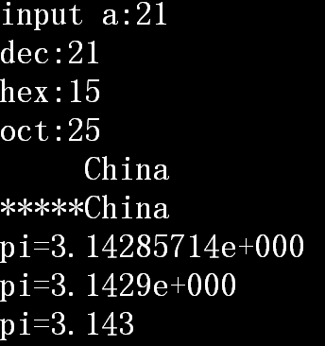
例13.2 用控制符控制输出格式。
#include <iostream>
#include <iomanip>
using namespace std;
int main()
{int a;
cout<<"input a:";
cin>>a;
cout<<"dec:"<<dec<<a<<endl; //以十进制形式输出整数
cout<<"hex:"<<hex<<a<<endl; //以十六进制形式输出整数a
cout<<"oct:"<<setbase(8)<<a<<endl; //以八进制形式输出整数a
char *pt="China"; //pt指向字符串″China″
cout<<setw(10)<<pt<<endl; //指定域宽为10，输出字符串
cout<<setfill('*')<<setw(10)<<pt<<endl;
//指定域宽10，输出字符串，空白处以'*'填充
double pi=22.0/7.0; //计算pi值
cout<<setiosflags(ios::scientific)<<setprecision(8) ;
//按指数形式输出，8位小数
cout<<"pi="<<pi<<endl; //输出pi值
cout<<"pi="<<setprecision(4) <<pi<<endl; //改为4位小数
cout<<"pi="<<setiosflags(ios::fixed) <<pi<<endl; //改为小数形式输出
return 0;
}

Slide 26
运行结果如下:
input a:34↙(输入a的值)
dec:34 (十进制形式)
hex:22 (十六进制形式)
oct:42 (八进制形式)
China (域宽为10)
*****China (域宽为10，空白处以′*′填充)
pi=3.14285714e+00 (指数形式输出，8位小数)
pi=3.1429e+00 (指数形式输出，4位小数)
pi=3.143 (小数形式输出，精度仍为4)

Slide 27
（2） 用流对象的成员函数控制输出格式
调用流对象cout中用于控制输出格式的成员函数来控制输出格式。
流成员函数setf和控制符setiosflags括号中的参数表示格式状态，它是通过格式标志来指定的。
格式标志在类ios中被定义为枚举值。因此在引用这些格式标志时要在前面加上类名ios和域运算符“::”。

Slide 28
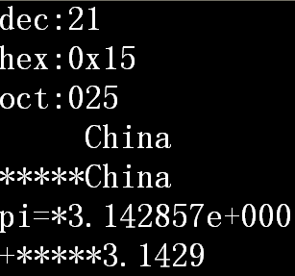
例13.3 用流控制成员函数输出数据。
#include <iostream>
using namespace std;
int main( )
{int a=21;
cout.setf(ios::showbase) ; //显示基数符号(0x或0)
cout<<"dec:"<<a<<endl; //默认以十进制形式输出a
cout.unsetf(ios::dec) ; //终止十进制的格式设置
cout.setf(ios::hex) ; //设置以十六进制输出的状态
cout<<"hex:"<<a<<endl; //以十六进制形式输出a
cout.unsetf(ios::hex) ; //终止十六进制的格式设置
cout.setf(ios::oct) ; //设置以八进制输出的状态
cout<<"oct:"<<a<<endl; //以八进制形式输出a
cout.unsetf (ios::oct) ;
char *pt="China"; //pt指向字符串″China″
cout.width(10); //指定域宽为10
cout<<pt<<endl; //输出字符串
cout.width(10); //指定域宽为10

Slide 29
cout.fill('*'); //指定空白处以′*′填充
cout<<pt<<endl; //输出字符串
double pi=22.0/7.0; //输出pi值
cout.setf(ios::scientific); //指定用科学记数法输出
cout<<"pi="; //输出″pi=″
cout.width(14); //指定域宽为14
cout<<pi<<endl; //输出pi值
cout.unsetf(ios::scientific); //终止科学记数法状态
cout.setf(ios::fixed); //指定用定点形式输出
cout.width(12); //指定域宽为12
cout.setf(ios::showpos); //正数输出“+”号
cout.setf(ios::internal); //数符出现在左侧
cout.precision(4); //保留6位小数
cout<<pi<<endl; //输出pi，注意数符“+”的位置
return 0;
}

Slide 30
运行情况如下:
dec:21(十进制形式)
hex:0x15 (十六进制形式，以0x开头)
oct:025 (八进制形式，以0开头)
China (域宽为10)
*****China (域宽为10，空白处以′*′填充)
pi=**3.142857e+00 (指数形式输出，域宽14，默认6位小数)
+***3.1428 (小数形式输出，精度为4，最左侧输出数符“+”)
注意：cout.width(12)和setw(12)
都是只对一个输出数据有效。

Slide 31
13.2.3 用流成员函数put输出字符
ostream类除了提供用于格式控制的成员函数外，还提供了专用于输出单个字符的成员函数put。
cout.put('a'); //在屏幕上显示一个字符a
put函数的参数可以是字符或字符的ASCII代码(也可以是一个整型表达式)。
cout.put(65+32)；
//在屏幕上显示一个字符a, 97是字符a的ASCII代码。
可以在一个语句中连续调用put函数。
cout.put(71).put(79).put(79).put(68).put('\n');
//在屏幕上显示GOOD

Slide 32

例13.4 一个字符串“BASIC”，要求把它们按相反的顺序输出。
(1)利用cout输出字符
#include <iostream>
using namespace std;
int main( )
{ char *a="BASIC"; //字符指针指向' B'
for(int i=4;i>=0;i--)
cout<<*(a+i); //从最后一个字符开始输出
cout<<'\n';
return 0;
}

Slide 33
例13.4 有一个字符串“BASIC”，要求把它们按相反的顺序输出。
(2)利用putchar( )函数输出字符
#include <iostream>
using namespace std;
int main( )
{ char *a="BASIC"; //字符指针指向'B'
for(int i=4;i>=0;i--)
putchar(*(a+i) ); //从最后一个字符开始输出
putchar( '\n' );
return 0;
}

Slide 34
例13.4 有一个字符串“BASIC”，要求把它们按相反的顺序输出。
(2)利用cout对象的成员函数put( )输出字符
#include <iostream>
using namespace std;
int main( )
{ char *a=“BASIC”; //字符指针指向'B'
for(int i=4;i>=0;i--)
cout.put(*(a+i)); //从最后一个字符开始输出
cout.put(' \n');
return 0;
}
好处：成员函数put不仅可以用cout流对象来调用，而且也可以用ostream类的其他流对象调用。

Slide 35
13.3 标准输入流
标准输入流是从标准输入设备(键盘)流向程序的数据。

Slide 36
13.3.1 cin流
cin是istream类的对象，它从标准输入设备(键盘)获取数据，程序中的变量通过流提取符“>>”从流中提取数据。
流提取符“>>”从流中提取数据时通常跳过输入流中的空格、tab键、换行符等空白字符。
注意: 只有在输入完数据再按回车键后，该行数据才被送入键盘缓冲区，形成输入流，提取运算符“>>”才能从中提取数据。需要注意保证从流中读取数据能正常进行。

Slide 37
如果流提取成功，cin流状态处于正常状态；
如果提取失败，cin流被置为出错状态。
当遇到无效字符或遇到文件结束符时，输入流cin就处于出错状态，即无法正常提取数据，此时对cin流的所有提取操作将终止。
流必须处于无错误状态，才能用于输入或输出。
检测流是否可用的最简单的方法是检查其真值 。
当cin流处于出错状态，它的值为假（false），即 cin的值为0；
当cin流处于正常状态，它的值为真（true）， 即 cin的
值为1；

Slide 38
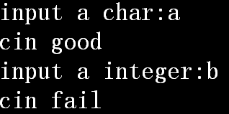
通过测试cin的真值，判断流对象是否处于正常状态。
#include <iostream>
using namespace std;
int main()
{ char c;
cout<<"input a char:";
cin>>c;
if(cin)
cout<<"cin good" <<endl;
else
cout<<"input error" <<endl;
int i;
cout<<"input a integer:";
cin>>i;
if(cin)
cout<<"cin good" <<endl;
else
cout<<"cin fail" <<endl;
return 0;
}

Slide 39
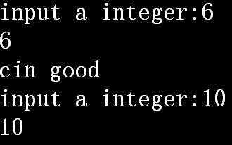
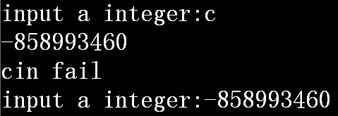
#include <iostream>
using namespace std;
int main()
{ int a,b;
cout<<"input a integer:";
cin>>a;
cout<<a<<endl;
if(cin)
cout<<"cin good" <<endl;
else
cout<<"cin fail" <<endl;
cout<<"input a integer:";
cin>>b;
cout<<b<<endl;
return 0;
}

Slide 40

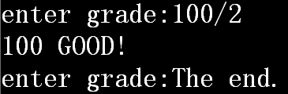
例13.5 通过测试cin的真值，判断流对象是否处于正常状态。
#include <iostream>
using namespace std;
int main( )
{ float grade;
cout<<"enter grade:";
while(cin>>grade) //能从cin流读取数据
{ if(grade>=85)
cout<<grade<<" GOOD! "<<endl;
if(grade<60)
cout<<grade<<" fail! "<<endl;
cout<<"enter grade:";
}
cout<<"The end. "<<endl;
return 0;
}
运行情况如下:
enter grade: 89↙
89 GOOD!
enter grade: 56↙
56 fail!
enter grade: 100↙
100 GOOD!
enter grade: ^Z↙
//键入文件结束符
The end.
控制多组数据的一种方法
在不同的C++系统下运行此程序，在最后的处理上有些不同。以上是在GCC环境下运行程序的结果，如果在VC++环境下运行此程序，在键入Ctrl+Z时，程序运行马上结束，不输出"The end. "。

Slide 41
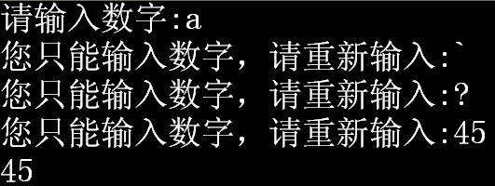
cin的错误状态的恢复
#include <iostream>
using namespace std;
int main()
{
int n;
cout<<"请输入数字:";
while( !(cin>>n) )
{
cin.sync(); //清除缓冲区
cin.clear(); //清除错误状态，在这个程序里，两个必须一起用，否则达不到效果
cout<<"您只能输入数字，请重新输入:";
}
cout<<n<<endl;
return 0;
}

Slide 42
http://acm.hdu.edu.cn/showproblem.php?pid=1089
Problem Description
Your task is to Calculate a + b.
input
The input will consist of a series of pairs of integers a and b, separated by a space, one pair of integers per line.
Output
For each pair of input integers a and b you should output the sum of a and b in one line, and with one line of output for each line in input.
Sample Input
0 0
1 5
10 20
Sample Output
0
6
30
C++语法：
while( cin >> a >> b )
{
cout<<a+b<<endl;
}

Slide 43
13.3.2 用于字符输入的流成员函数
除了可以用cin输入标准类型的数据外，还可以用istream类流对象的一些成员函数，实现字符的输入。
1. 用get函数读入一个字符
流成员函数get有3种形式: 无参数的，有一个参数的，有3个参数的。
(1) 不带参数的get函数
其调用形式为 cin.get()
用来从指定的输入流中提取一个字符，函数的返回值就是读入的字符。若遇到输入流中的文件结束符，则函数值返回文件结束标志EOF(End Of File) 。

Slide 44
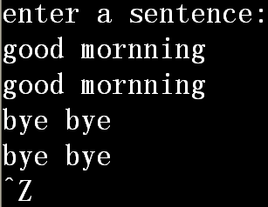
例13.6 用getchar( )函数读入字符。
#include <iostream>
using namespace std;
int main( )
{int c;
cout<<"enter a sentence:"<<endl;
while(( c= getchar() ) !=EOF)
putchar(c);
return 0;
}

Slide 45
例13.6 用cin.get( )函数读入字符。
#include <iostream>
using namespace std;
int main( )
{int c;
cout<<"enter a sentence:"<<endl;
while(( c= cin.get( ) ) !=EOF)
cout.put(c);
return 0;
}
运行情况如下:
enter a sentence:
I study C++ very hard.↙(输入一行字符)
I study C++ very hard. (输出该行字符)
^Z↙(程序结束)
C语言中的getchar函数与流成员函数cin.get( )的功能相同，C++保留了C的这种用法。

Slide 46
(2) 有一个参数的get函数
其调用形式为 cin.get(ch)
其作用是从输入流中读取一个字符，赋给字符变量ch。如果读取成功则函数返回非0值(真)，如失败(遇文件结束符) 则函数返回0值(假)。例13.6可以改写如下:
#include <iostream>
int main( )
{char c;
cout<<"enter a sentence:"<<endl;
while( cin.get(c) ) //读取一个字符赋给字符变量c，如果读取成功，cin.get(c)为真
{ cout.put(c); }
cout<<"end"<<endl;
return 0;
}
等价于c= cin.get( )

Slide 47
(3) 有3个参数的get函数(读入多个字符)
其调用形式为
cin.get(字符数组，字符个数n，终止字符)
或
cin.get(字符指针，字符个数n，终止字符)
其作用是从输入流中读取n-1个字符，赋给指定的字符数组(或字符指针指向的数组)，如果在读取n-1个字符之前遇到指定的终止字符，则提前结束读取。如果读取成功则函数返回非0值(真)，如失败(遇文件结束符) 则函数返回0值(假)。再将例13.6改写如下:

Slide 48
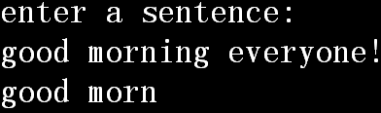
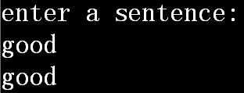
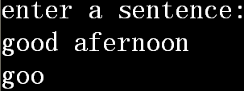
#include <iostream>
using namespace std;
int main( )
{char ch[20];
cout<<"enter a sentence:"<<endl;
cin.get(ch, 10, '\n' ); //指定换行符为终止字符
cout<<ch<<endl;
return 0;
}
get函数中第3个参数可以省写，此时默认为' \n ' 。下面两行等价:
cin.get(ch,10, '\n');
cin.get(ch,10);
终止字符也可以用其他字符。如
cin.get(ch,10, 'd');

Slide 49
2. 用成员函数getline函数读入一行字符（多个字符）
getline函数的作用是从输入流中读取一行字符，其用法与带3个参数的get函数类似。即
cin.getline(字符数组)，字符个数n，终止标志字符)
或
cin.getline(字符指针)，字符个数n，终止标志字符)

Slide 50
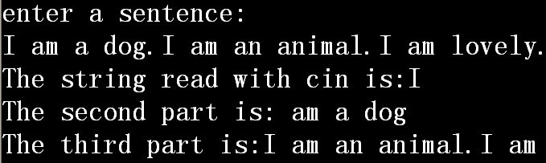
例13.7 用getline函数读入一行字符。
#include <iostream>
using namespace std;
int main( )
{char ch[50];
cout<<"enter a sentence:"<<endl;
cin>>ch;
cout<<"The string read with cin is:"<<ch<<endl;
cin.getline(ch , 20, '.' ); //读19个字符或遇' .'结束
cout<<"The second part is:"<<ch<<endl;
cin.getline( ch , 20); //读19个字符或遇' /n '结束
cout<<"The third part is:"<<ch<<endl;
return 0;
}

Slide 51
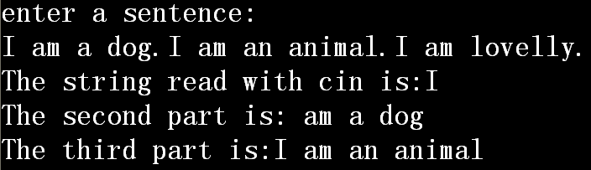
例13.7 变动一下为例13.7.1
#include <iostream>
using namespace std;
int main( )
{char ch[50];
cout<<"enter a sentence:"<<endl;
cin>>ch;
cout<<"The string read with cin is:"<<ch<<endl;
cin.getline(ch , 20, '.' ); //读19个字符或遇' .'结束
cout<<"The second part is:"<<ch<<endl;
cin.getline(ch , 20, '.' ); //读19个字符或遇' .'结束
cout<<"The third part is:"<<ch<<endl;
return 0;
}

Slide 52
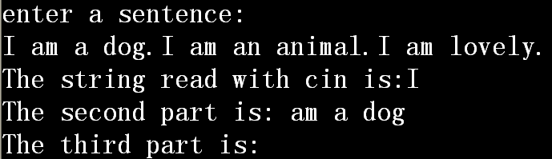
注意cin.get函数和cin.getline函数的区别
改例13.7 .1用get函数读入一行字符。
#include <iostream>
using namespace std;
int main( )
{char ch[50];
cout<<"enter a sentence:"<<endl;
cin>>ch;
cout<<"The string read with cin is:"<<ch<<endl;
cin.get(ch , 20, '.' ); //读19个字符或遇' . '结束
cout<<"The second part is:"<<ch<<endl;
cin.get(ch , 20, '.' ); //读19个字符或遇' . '结束
cout<<"The third part is:"<<ch<<endl;
return 0;
}

Slide 53
注意cin.get函数和cin.getline函数的区别
用cin.getline函数从输入流读取字符时，遇到终止字符时结束，指针移动到该终止字符之后(跳过终止字符)，下一个getline函数将从该终止标志的下一个字符开始接着读入。
用cin.get函数从输入流读取字符时，遇到终止字符时结束，指针移动到该终止字符，下一个getline函数将从该终止标志字符开始接着读入。
用cin.get函数时要特别注意，要用其他方法跳过该终止字符。例如cin.ignore()函数。

Slide 54
13.3.3 istream类的其他成员函数
除了以上介绍的用于读取数据的成员函数外，istream类还有其他在输入数据时用得着的一些成员函数。常用的有以下几种:
(1) eof 函数
eof是end of file的缩写，表示“文件结束”。从输入流读取数据，如果到达文件末尾(遇文件结束符)，eof函数值为非零值(表示真)，否则为0(假)。

Slide 55
例13.8 逐个读入一行字符，将其中的非空格字符输出。
#include <iostream>
using namespace std;
int main( )
{char c;
while( ! cin.eof( ) ) //eof( )为假表示未遇到文件结束符
if( (c=cin.get( )) != ' ') //检查读入的字符是否为空格字符
cout.put(c);
return 0;
}
运行情况如下:
C++ is very interesting.↙
C++isveryinteresting.
^Z(结束)

Slide 56
(2) peek函数
peek是“观察”的意思，peek函数的作用是观测下一个字符。其调用形式为
c=cin.peek( );
cin.peek() 函数的返回值是指针指向的当前字符，但它只是观测，指针仍停留在当前位置，并不后移。如果要访问的字符是文件结束符，则函数值是EOF(-1)。
注意和cin.get( )的区别
c=cin.get( );
cin.get()函数的返回值是指针指向的当前字符,获取当前字符后，指针往后移动一个位置。

Slide 57
(3) putback函数
其调用形式为
cin.putback(ch);
其作用是将前面用get或getline函数从输入流中读取的字符ch返回到输入流，插入到当前指针位置，以供后面读取。

Slide 58
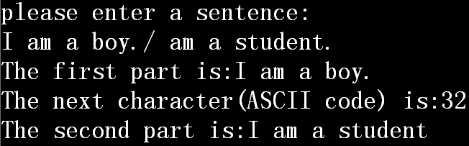
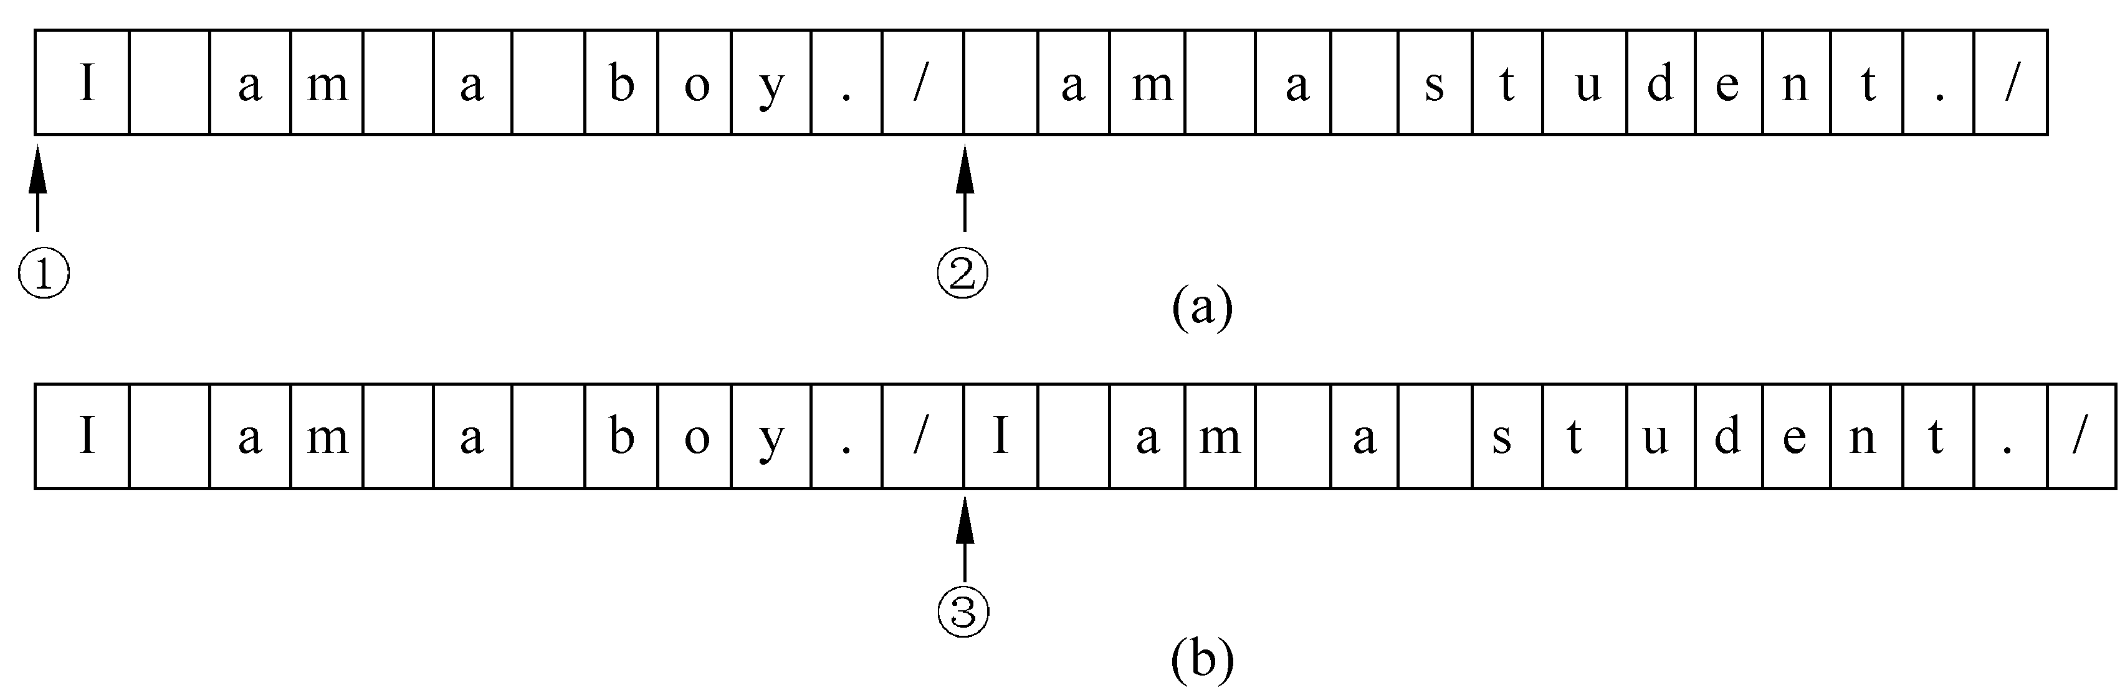
#include <iostream>
using namespace std;
int main( )
{char c[30];
int ch;
cout<<"please enter a sentence:"<<endl;
cin.getline( c, 15, '/');
cout<<"The first part is:"<<c<<endl;
ch=cin.peek( ); //观看当前字符
cout<<"The next character(ASCII code) is:"<<ch<<endl;
cin.putback(c[0]); //将'I'插入到指针所指处
cin.getline( c, 15, '/');
cout<<"The second part is:"<<c<<endl;
return 0;
}

Slide 59
(4) ignore函数
其调用形式为
cin.ignore(n, 终止字符)
函数作用是跳过输入流中n个字符，或在遇到指定的终止字符时提前结束(此时跳过包括终止字符在内的若干字符)。如
ignore(5, 'A'); //跳过输入流中5个字符，遇'A'后就不再跳了
也可以不带参数或只带一个参数。如
ignore( ) //(n默认值为1，终止字符默认为EOF)
相当于
ignore(1,EOF)

Slide 60

例13.10用ignore函数跳过输入流中的字符。
先看不用ignore函数的情况:
#include <iostream>
using namespace std;
int main( )
{ char ch[50];
cin.get( ch, 20, '/');
cout<<"The first part is:"<<ch<<endl;
cin.get( ch, 20, '/');
cout<<"The second part is:"<<ch<<endl;
return 0;
}
指针停止在结束标示符上'/'。

Slide 61
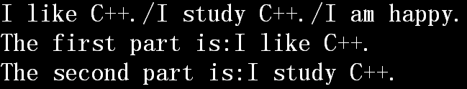
如果希望第二个cin.get函数能读取"I study C++. "，就应该设法跳过输入流中第一个'/'，可以用ignore函数来实现此目的，将程序改为
#include <iostream>
using namespace std;
int main( )
{char ch[20];
cin.get( ch , 20, '/');
cout<<"The first part is:"<<ch<<endl;
cin.ignore( ); //跳过输入流中一个字符
cin.get( ch, 20, '/');
cout<<"The second part is:"<<ch<<endl;
return 0;
}
以上介绍的各个成员函数，不仅可以用cin流对象来调用，而且也可以用istream类的其他流对象调用。

Slide 62
13.4 文件操作与文件流
3.4.1 文件的概念
cin cout 以系统指定的标准设备(输入设备为键盘，输出设备为显示器)为对象的。
在实际应用中，常以磁盘文件作为对象。即从磁盘文件读取数据，将数据输出到磁盘文件。

Slide 63
对用户来说，常用到的文件有两大类:
程序文件(program file)和数据文件(data file)。
数据文件(data file)：程序运行时，常需要将一些数据（运行的最终结果或中间结果）输出到磁盘上存放，以后需要时再从磁盘中输入到计算机内存。这种磁盘文件就是数据文件。
程序中的输入和输出的对象就是数据文件。

Slide 64
根据文件中数据的组织形式，文件可分为ASCII文件和二进制文件。
ASCII文件又称文本文件或字符文件，它的每一个字节放一个ASCII代码，代表一个字符。
二进制文件又称内部格式文件或字节文件，是把内存中的数据按其在内存中的存储形式原样输出到磁盘上存放。

Slide 65
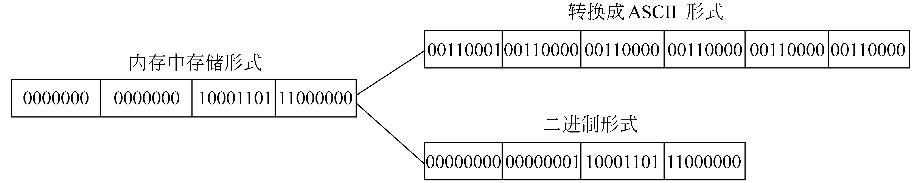
对于字符信息，在内存中是以ASCII代码形式存放的，因此，无论用ASCII文件输出还是用二进制文件输出，其数据形式是一样的。
但是对于数值数据，二者是不同的。例如有一个长整数100000，在内存中占4个字节，如果按内部格式(二进制)直接输出，在磁盘文件中占4个字节，如果将它转换为ASCII码形式输出，则要占6个字节，见图。

Slide 66
13.4.2 文件流类与文件流对象
文件流是以外存文件为输入输出对象的数据流。
输出文件流是从内存流向外存文件的数据。
输入文件流是从外存文件流向内存的数据。
每一个文件流都有一个内存缓冲区与之对应。
区分文件流与文件。文件流本身不是文件，而只是以文件为输入输出对象的流。若要对磁盘文件输入输出，就必须通过文件流来实现。

Slide 67
在C++的I/O类库中定义了几种文件类，专门用于对磁盘文件的输入输出操作。3个用于文件操作的文件类:
(1) ifstream类，它是从istream类派生的。
用来支持从磁盘文件的输入。
(2) ofstream类，它是从ostream类派生的。
用来支持向磁盘文件的输出。
(3) fstream类，它是从iostream类派生的。
用来支持对磁盘文件的输入输出。

Slide 68
要以磁盘文件为对象进行输入输出，必须定义一个文件流类的对象。
通过文件流对象将数据从内存输出到磁盘文件，或者通过文件流对象从磁盘文件将数据输入到内存。
用标准设备为对象的输入输出中，也是要定义流对象的，如cin,cout就是流对象，C++是通过流对象进行输入输出的。由于cin,cout已在iostream.h中事先定义，所以用户不需自己定义。

Slide 69
可以用下面的方法建立一个输出文件流对象:
ofstream outfile;
但是有一个问题还未解决: 在定义cout时已将它和标准输出设备建立关联，而现在虽然建立了一个输出文件流对象，但是还未指定它向哪一个磁盘文件输出，需要在使用时加以指定。

Slide 70
13.4.3 文件的打开与关闭
1. 打开磁盘文件
打开文件是指在文件读写之前做必要的准备工作，包括:
(1) 为文件流对象和指定的磁盘文件建立关联，以便使文件流流向指定的磁盘文件。
(2) 指定文件的工作方式。
以上工作可以通过两种不同的方法实现。

Slide 71
(1) 调用文件流的成员函数open。如
ofstream outfile; //定义ofstream类(输出文件流类)对象outfile
outfile.open("f1.dat",ios::out); //使文件流与f1.dat文件建立关联
调用成员函数open的一般形式为
文件流对象.open(磁盘文件名，输入输出方式);
磁盘文件名可以包括路径，如“c:\\new\\f1.dat”，如缺省路径，则默认为当前目录下的文件。
(2) 在定义文件流对象时指定参数
定义文件流对象时指定参数，调用文件流类的构造函数来实现打开文件的功能。一般多用此形式,如
ostream outfile("f1.dat",ios::out);

Slide 72
文件输入输出方式设置值
输入输出方式是在ios类中定义的，它们是枚举常量，有多种选择，如下表。
文件模式
in 打开文件做读操作
out 打开文件做写操作
app 在每次写之前找到文件尾
ate 打开文件后立即将文件定位在文件尾
trunc 打开文件时清空已存在的文件流
binary 以二进制模式进行 IO 操作

Slide 73
表 13.6 文件输入输出方式设置值
如果缺省这个模式，文件将以文本文件的形式打开
ios::in | 文件以输入方式打开
ios::out | 文件以输出方式打开
ios::app | 以追加的方式打开文件
ios::ate | 文件打开后定位到文件尾
ios::trunc | 如果文件存在，则删除其中全部内容，文件不存在则创建新文件
ios::binary | 以二进制方式打开文件，如不指定此方式则默认为ASCII方式。
ios::nocreate | 不建立文件，所以文件不存在时打开失败
ios::noreplace | 不覆盖文件，所以打开文件时如果文件存在失败
ios::in|ios::out | 以输入输出的方式打开文件，文件可读可写
ios::out|ios::binary | 以二进制方式打开一个输出文件
ios::in|ios::binary | 以二进制方式打开一个输入文件
新版C++系统的I/O库将不再提供这两个设置值
可以用“位或”运算符“|”对输入输出方式进行组合

Slide 74
说明:
①每一个打开的文件都有一个文件指针。
②可以用“位或”运算符“|”对输入输出方式进行组合。
③文件模式还可以使用默认值。
④如果打开操作失败，open函数的返回值为0(假)，如果是用调用构造函数的方式打开文件的，则流对象的值为0。

Slide 75
文件模式的组合
out 打开文件做写操作，删除文件中已有的数据
out | app 打开文件做写操作，在文件尾写入
out | trunc 与 out 模式相同
in 打开文件做读操作
in | out 打开文件做读、写操作，并定位于文件开头处
in | out | trunc 打开文件做读、写操作，删除文件中已有的数据
注意：对于用 ofstream 打开的文件，要保存文件中存在的数据，唯一方法是显式地指定 app 模式打开 。

Slide 76
ifstream默认以输入方式打开文件。
ios:in
ofstream默认以输出方式打开文件。
ios:out
fstream默认以输入输出方式打开文件。
ios:in| ios:out

Slide 77
2. 关闭磁盘文件
在对已打开的磁盘文件的读写操作完成后，应关闭该文件。关闭文件用成员函数close。如
outfile.close( ); //将输出文件流所关联的磁盘文件关闭
所谓关闭，就不能再通过文件流对该文件进行输入或输出。此时可以将文件流与其他磁盘文件建立关联，通过文件流对新的文件进行输入或输出。如
outfile.open("f2.dat",ios::app);
//此时文件流outfile与f2.dat建立关联，并指定了f2.dat的工作方式。

Slide 78
13.4.4 对ASCII文件的操作
如果文件的每一个字节中均以ASCII代码形式存放数据，即一个字节存放一个字符，这个文件就是ASCII文件(或称字符文件)。程序可以从ASCII文件中读入若干个字符，也可以向它输出一些字符。
对ASCII文件的读写操作可以用以下两种方法:
(1) 用流插入运算符“<<”和流提取运算符“>>”输入输出标准类型的数据。
(2) 用本章13.2.3节和13.3.2节中介绍的文件流的put,get,geiline等成员函数进行字符的输入输出。

Slide 79
例13.11 有一个整型数组，含10个元素，从键盘输入10个整数给数组，将此数组送到磁盘文件中存放。
#include <fstream>
#include <iostream>
using namespace std;
int main( )
{int a[10];
ofstream outfile("f1.dat",ios::out); //定义文件流对象，打开磁盘文件"f1.dat"
if(!outfile) //如果打开失败，outfile返回0值
{cerr<<"open error! "<<endl;
exit(1);
}
cout<<"enter 10 integer numbers:"<<endl;
for(int i=0;i<10;i++)
{cin>>a[i];
outfile<<a[i]<<" "; } //向磁盘文件"f1.dat"输出数据
outfile.close(); //关闭磁盘文件"f1.dat"
return 0;
}
运行情况如下:
enter 10 integer numbers:
1 3 5 2 4 6 10 8 7 9 ↙
请注意: 在向磁盘文件输出一个数据后，要输出一个(或几个)空格或换行符，以作为数据间的分隔，否则以后从磁盘文件读数据时，10个整数的数字连成一片无法区分。

Slide 80
例13.12 从例13.11建立的数据文件f1.dat中读入10个整数放在数组中，找出并输出10个数中的最大者和它在数组中的序号。
#include <fstream>
#include <iostream>
using namespace std;
int main( )
{int a[10], max , i, order;
ifstream infile("f1.dat",ios::in);
//定义输入文件流对象,以输入方式打开磁盘文件f1.dat
if(!infile)
{cerr<<"open error! "<<endl;
exit(1);
}
for(i=0;i<10;i++)
{infile>>a[i]; //从磁盘文件读入10个整数, 顺序存放在a数组中
cout<<a[i]<<" ";
}
//在显示器上顺序显示10个数
cout<<endl;
max=a[0];
order=0;
for(i=1;i<10;i++)
if(a[i]>max)
{max=a[i];
//将当前最大值放在max中
order=i;
//将当前最大值的元素序号 放在order中
}
cout<<"max="<<max<<endl
<<"order="<<order<<endl;
infile.close();
return 0;
}
1 3 5 2 4 6 10 8 7 9(在磁盘文件中存放的10个数)
max=10 (最大值为10)
order=6 (最大值是数组中序号为6的元素)

Slide 81
例13.13 从键盘读入一行字符，把其中的字母字符依次存放在磁盘文件f2.dat中。再把它从磁盘文件读入程序，将其中的小写字母改为大写字母，再存入磁盘文件f3.dat。

Slide 82
#include <fstream>
#include <iostream>
using namespace std;
// save_to_file函数从键盘读入一行字符，并将其中的字母存入磁盘文件
void save_to_file( )
{ofstream outfile("f2.dat");
//定义输出文件流对象outfile，以输出方式打开磁盘文件f2.dat
if(!outfile)
{cerr<<"open f2.dat error! "<<endl;
exit(1); }
char c[80];
cin.getline(c,80);//从键盘读入一行字符
for(int i=0;c[i]!=0;i++) //对字符逐个处理，直到遇'/0′为止
if(c[i]>=65 && c[i]<=90||c[i]>=97 && c[i]<=122)//如果是字母字符
{outfile.put(c[i]); //将字母字符存入磁盘文件f2.dat
cout<<c[i];} //同时送显示器显示
cout<<endl;
outfile.close(); //关闭f2.dat
}

Slide 83
//从磁盘文件f2.dat读入字母字符，将其中的小写字母改为大写字母，再存入f3.dat
void get_from_file()
{char ch;
ifstream infile("f2.dat",ios::in);
//定义输入文件流infile，以输入方式打开磁盘文件f2.dat
ofstream outfile("f3.dat",ios::out);
//定义输出文件流outfile，以输出方式打开磁盘文件f3.dat
if(!infile)
{cerr<<"open f2.dat error! "<<endl;
exit(1); }
while( infile.get(ch) )//当读取字符成功时执行下面的复合语句
{ if(ch>=97 && ch<=122) //判断ch是否为小写字母
ch=ch-32; //将小写字母变为大写字母
outfile.put(ch); //将该大写字母存入磁盘文件f3.dat
cout<<ch; //同时在显示器输出
}
cout<<endl;
infile.close( ); //关闭磁盘文件f2.dat
outfile.close(); //关闭磁盘文件f3.dat
}

Slide 84




int main( )
{ save_to_file( );
//从键盘读入一行字符并将其中的字母存入文件f2.dat
get_from_file( );
//从f2.dat读入字母字符，改为大写字母，再存入f3.dat
return 0;
}

Slide 85
磁盘文件f3.dat的内容虽然是ASCII字符，但人们是不能直接看到的，如果想从显示器上观看磁盘上ASCII文件的内容，可以采用以下三个方法:
（1） 在DOS环境下用TYPE命令，如
D:\C++>TYPE f3.dat↙(假设当前目录是D:\C++ )
在显示屏上会输出 ILIKEYANTAI
（2） 用记事本打开
（3） 编一程序将磁盘文件内容读入内存，然后输出到显示器。可以编一个专用函数。

Slide 86
#include <fstream>
#include <iostream>
using namespace std;
void display_file(char *filename)
{ ifstream infile(filename, ios::in);
if(!infile)
{cerr<<"open error! "<<endl;
exit(1);}
char ch;
while( infile.get(ch) )
cout.put(ch);
cout<<endl;
infile.close();
}
然后在调用时给出文件名即可:
int main( )
{display_file("f3.dat");//将f3.dat的入口地址传给形参filename
return 0;
}

Slide 87
ASCII文件读取实例
/*将一个文件的内容逐个字符拷贝进第二个文件*/
#include <iostream>
#include <fstream>
using namespace std;
int main()
{
ifstream inFile; //输入流对象
ofstream outFile; //输出流对象
char ch; //字符变量定义
inFile.open("in.txt",ios::in); //将输入流对象和读入文件建立关联，以文本方式打开
outFile.open("out.txt",ios::out); //将输出流对象和输出文件建立关联
//循环对读入文件逐个字符进行读入，然后写入到输出文件中
while(inFile.get(ch)) //循环到读入EOF--文件结束标记
outFile.put(ch); //逐个字符输出到输出文件
inFile.close(); //关闭文件
outFile.close(); //关闭文件
cout<<"Copy from in.txt fo out.txt Finish!"<<endl;
system("pause"); //暂停
return 0;
}

Slide 88
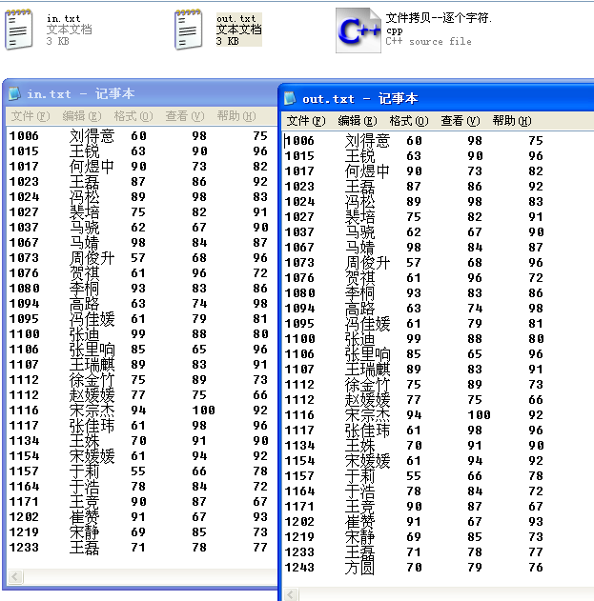

Slide 89
/*将一个文件的内容逐行字符串拷贝进第二个文件*/
#include <iostream>
#include <fstream>
#include <cstring>
using namespace std;
int main()
{ ifstream inFile; //输入流对象
ofstream outFile; //输出流对象
char ch[200]; //字符数组
inFile.open("in.txt",ios::in); //将输入流对象和读入文件建立关联，以文本方式打开
outFile.open("out.txt",ios::out); //将输出流对象和输出文件建立关联
//循环对读入文件逐行字符串进行读入，然后写入到输出文件中
while(!inFile.eof()) //循环读入每行直到遇到文件结束
{ inFile.getline(ch,sizeof(ch),'\n');
outFile.write(ch,strlen(ch));
outFile.write("\n",1); //因为getline设置的是遇到回车结束，因此'\n'读不进来，因此需要在输出ch后，再输出一个'\n'来表示行结束
//outFile<<ch<<'\n';可替代上两句
}
inFile.close(); //关闭文件
outFile.close(); //关闭文件
cout<<"Copy from in.txt fo out.txt Finish!"<<endl;
system("pause"); //暂停
return 0; }
ASCII文件读取实例

Slide 90
13.4.5 对二进制文件的操作
二进制文件不是以ASCII代码存放数据的，它将内存中数据存储形式不加转换地传送到磁盘文件，因此它又称为内存数据的映像文件。因为文件中的信息不是字符数据，而是字节中的二进制形式的信息，因此它又称为字节文件。
对二进制文件的操作也需要先打开文件，用完后要关闭文件。在打开时要用ios::binary指定为以二进制形式传送和存储。
二进制文件除了可以作为输入文件或输出文件外，还可以是既能输入又能输出的文件。这是和ASCII文件不同的地方。

Slide 91
1. 用成员函数read和write读写二进制文件
对二进制文件的读写主要用istream类的成员函数read和write来实现。这两个成员函数的原型为
istream & read(char *buffer, int len);
ostream & write(const char * buffer, int len);
字符指针buffer指向内存中一段存储空间。len是读写的字节数。调用的方式为
a. write(p1, 50);//a是输出流对象，write函数将字符指针p1所给出的地址开始的50个字节的内容不加转换地写到磁盘文件中。
b. read(p2, 30);//b是输入流对象，read函数从b所关联的磁盘文件中，读入30个字节（或遇到EOF结束），存放到字符指针p2所指的一段内存空间中。

Slide 92
例13.14 将一批数据以二进制形式存放在磁盘文件中
#include <fstream>
using namespace std;
struct student
{char name[20];
int num;
int age;
char sex;
};
int main( )
{student stud[3]=
{"Li",1001,18, 'f', "Fun",1002,19, 'm', "Wang",1004,17, 'f'};
ofstream outfile(" stud.dat ",ios::binary);
if(!outfile)
{cerr<< " open error! " <<endl;
abort( );//退出程序
}
for(int i=0;i<3;i++)
outfile.write((char*)&stud[i],sizeof(stud[i]));
outfile.close( );
return 0;
}
可以看到，用这种方法一次可以输出一批数据，效率较高。在输出的数据之间不必加入空格，在一次输出之后也不必加回车换行符。在以后从该文件读入数据时不是靠空格作为数据的间隔，而是用字节数来控制。
可以一次输出结构体数组的3个元素，将for循环的两行改为一行:outfile.write((char*)&stud[0],sizeof(stud));
执行一次write函数即输出了结构体数组的全部数据。

Slide 93
例13.15 将刚才以二进制形式存放
在磁盘文件中的数据读入内存
并在显示器上显示。
#include <fstream>
using namespace std;
struct student
{string name;
int num;
int age;
char sex;
};
int main( )
{student stud[3];
int i;
ifstream infile( "stud.dat", ios::binary );
if(!infile)
{cerr<<"open error! "<<endl;
abort( );
}
for(i=0;i<3;i++)
infile.read((char*)&stud[i],sizeof(stud[i]));
infile.close( );
for(i=0;i<3;i++)
{ cout<<"NO. "<<i+1<<endl;
cout<<"name:"<<stud[i].name<<endl;
cout<<"num:"<<stud[i].num<<endl;;
cout<<"age:"<<stud[i].age<<endl;
cout<<"sex:"<<stud[i].sex<<endl<<endl;
}
return 0;
}

Slide 94
运行时在显示器上显示:
NO.1
name: Li
num: 1001
age: 18
sex: f
NO.2
name: Fun
num: 1001
age: 19
sex: m
NO.3
name: Wang
num: 1004
age: 17
sex: f
请思考: 能否一次读入文件中的全部数据，如
infile.read((char*)&stud[0],sizeof(stud));
注意：从磁盘文件中读入的数据的格式要与存放它的空间的格式匹配。若不匹配会出错。

Slide 95
2. 与文件指针有关的流成员函数
在磁盘文件中有一个文件指针，用来指明当前应进行读写的位置。
一般情况下读写是顺序进行的，即逐个字节进行读写。顺序读写。
对于二进制文件，允许对指针进行控制，使它按用户的意图移动到所需的位置，以便在该位置上进行读写---随机读写。
C++在文件流提供一些有关文件指针的成员函数，来实现对文件的随机访问。

Slide 96
  istream类提供如下3个成员函数用来对读指针进行控制：
istream::seekg(流中位置)；
将读指针调整到文件中某个位置上(以文件开头计算)
istream :: seekg(偏移量，参照位置)；
streampos long istream :: tellg()；
无参数，其返回值类型为streampos long，该值表示当前读指针的位置距流（文件）开始位置的字节数。
函数参数中的“文件中的位置”和“位移量”已被指定为long型整数，以字节为单位。

Slide 97
  ostream类提供如下3个成员函数用来对读指针进行控制：
ostream::seekp(流中位置)；
将写指针调整到文件中某个位置上(以文件开头计算)
ostream :: seekp(偏移量，参照位置)；
streampos long ostream :: tellp()；
无参数，其返回值类型为streampos long，该值表示当前写指针的位置距流（文件）开始位置的字节数。
函数参数中的“文件中的位置”和“位移量”已被指定为long型整数，以字节为单位。

Slide 98
参考位置是ios类中定义的枚举常量
istream :: seekg(偏移量，参照位置)；
“参照位置”可以是下面三者之一:
ios::beg
文件开头(beg是begin的缩写)，这是默认值。
ios::cur
指针当前的位置(cur是current的缩写)。
ios::end
文件末尾。

Slide 99
举例如下：
ifstream infile("stud.dat" , ios::in|ios::binary); infile.seekg(100);//输入文件中的指针向前移到100字节位置
infile.seekg(-50,ios::cur); //输入文件中的指针从当前位置后移50字节
ofstream outfile("stud.dat" , ios::out|ios::binary); outfile.seekp(-75,ios::end); //输出文件中的指针从文件尾后移75字节
fstream iofile("stud.dat" , ios::in|ios::out|ios::binary);
//定义输入输出文件流

Slide 100
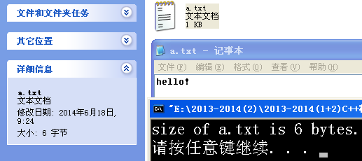
例:获取二进制文件大小
#include<iostream>
#include<fstream>
using namespace std;
const char * filename="a.txt";
int main()
{
long l,m;
ifstream infile(filename,ios::in|ios::binary); //以二进制形式建立一个输入流，与文件a.txt建立关联
//infile.seekg(0,ios::beg); //定位读指针位置为文件开始
l=infile.tellg(); //获取当前读指针位置（字节）
infile.seekg(0,ios::end); //定位读指针位置为文件结尾
m=infile.tellg(); //获取当前读指针位置（字节）
infile.close(); //关闭文件
cout<<"size of "<<filename;
cout<<" is "<<(m-l)<<" bytes.\n";
system("pause"); //暂停一下
return 0;
}

Slide 101
#include <iostream>
#include <fstream>
#include <cstring>
using namespace std;
int main()
{ ifstream inFile; //输入流对象
ofstream outFile; //输出流对象
char ch[200]; //字符数组
long int size;
inFile.open("in.txt",ios::in|ios::binary); //将输入流对象和读入文件建立关联，以二进制方式打开
outFile.open("out.txt",ios::out|ios::binary); //将输出流对象和输出文件建立关联，以二进制方式打开
//循环对读入文件逐块进行读入，然后写入到输出文件中
while(!inFile.eof()) //循环读入直到遇到文件结束
{ inFile.read(ch,sizeof(ch)); //读取大小为 sizeof(ch)字节的数据存放到数组ch中
size=inFile.gcount(); //获取真实提取的字符数，最最后一次提取时，可能会出现size和sizeof(ch)的值不一致的情况
outFile.write(ch,size<sizeof(ch)?size:sizeof(ch));
}
inFile.close(); //关闭文件
outFile.close(); //关闭文件
cout<<"Copy from in.txt fo out.txt Finish!"<<endl;
system("pause"); //暂停
return 0; }
二进制文件读取实例
将一个文件的内容以二进制方式
逐块拷贝到第二个文件

Slide 102
注意：
（1）要考虑最后一次读取块的情况，因为最后一次块读取时，真实读取的大小可能会小于希望读取的大小。
（2）gcount( )函数
输入流对象的成员函数，获取确定提取的字符数。
当程序从文件流中提取字符时，可能需要确切知道提取的字符数，可以使用gcount( )函数。
使用方式：输入流对象.gcount()。

Slide 103
#include <iostream>
#include <fstream>
using namespace std;
int main()
{ ifstream inFile; //输入流对象
ofstream outFile; //输出流对象
char *buffer; //字符指针
long int size;
inFile.open("in.txt",ios::in|ios::binary|ios::ate); //将输入流对象和读入文件建立关联，以二进制方式打开,并定位读指针为文件尾
outFile.open("out.txt",ios::out|ios::binary); //将输出流对象和输出文件建立关联，以二进制方式打开
//循环对读入文件逐块进行读入，然后写入到输出文件中
size= inFile.tellg();
cout<<size<<endl;
buffer=new char[size]; //动态开辟空间，以便存放要读取的文件内容
inFile.seekg(0,ios::beg); //将读指针重新定位到文件开头
inFile.read(buffer,size); //读取大小为 sizeof(ch)字节的数据存放到数组ch中
outFile.write(buffer,size);
delete [] buffer;
inFile.close(); //关闭文件
outFile.close(); //关闭文件
cout<<"Copy from in.txt fo out.txt Finish!"<<endl;
system(“pause”); //暂停
return 0;}
二进制文件读取实例
将一个文件的内容以二进制方式
一次性拷贝到第二个文件

Slide 104
3. 随机访问二进制数据文件
对于二进制数据文件来说，可以利用上面的成员函数移动指针，随机地访问文件中任一位置上的数据，还可以修改文件中的内容。
例13.16 有5个学生的数据，要求:
（1） 把它们存到磁盘文件中；
（2） 将磁盘文件中的第1、3、5个学生数据读入程序， 并显示出来；（定位文件指针，随机读取）
（3） 将第3个学生的数据修改后存回磁盘文件中的原有位置。（定位文件指针，随机写入）
（4） 从磁盘文件读入修改后的5个学生的数据并显示出来。（ 定位文件指针到文件开始进行读取）

Slide 105
要实现以上要求，需要解决3个问题:
(1)由于同一磁盘文件在程序中需要频繁地进行输入和输出，因此可将文件的工作方式指定为输入输出文件，即ios::in|ios::out|ios::binary。
fstream iofile("stud.dat" , ios::in|ios::out|ios::binary);
(2) 正确计算好每次访问时指针的定位，即正确使用seekg或seekp函数。
(3) 正确进行文件中数据的重写(更新)。

Slide 106
例13.16
#include <fstream>
using namespace std;
struct student
{int num;
char name[20];
float score;
};
int main( )
{ student stud[5]={1001, "Li" ,85, 1002, "Fun",97.5, 1004, "Wang",54,
1006, "Tan",76.5, 1010, "ling",96};
fstream iofile("stud.dat" , ios::in|ios::out|ios::binary);
//用fstream类定义输入输出二进制文件流对象iofile
if(!iofile)
{cerr<< "open error!" <<endl;
abort( ); }
for(int i=0;i<5;i++) //向磁盘文件输出5个学生的数据
iofile.write((char *)&stud[i],sizeof(stud[i]));

Slide 107
student stud1[5]; //用来存放从磁盘文件读入的数据
for(int i=0;i<5;i=i+2)
{iofile.seekg(i*sizeof(stud[i]),ios::beg); //定位于第0,2,4学生数据开头
iofile.read((char *)&stud1[i/2],sizeof(stud1[0]));
//先后读入3个学生的数据，存放在stud1[0],stud[1]和stud[2]中
cout<<stud1[i/2].num<< " "<<stud1[i/2].name<< " "
<<stud1[i/2].score<<endl;
//输出stud1[0],stud[1]和stud[2]各成员的值
}
cout<<endl;
stud[2].num=1012; //修改第3个学生(序号为2)的数据
strcpy(stud[2].name, "Wu");
stud[2].score=60;
iofile.seekp(2*sizeof(stud[0]),ios::beg); //定位于第3个学生数据的开头
iofile.write((char *)&stud[2],sizeof(stud[2])); //更新第3个学生数据
iofile.seekg(0,ios::beg); //重新定位于文件开头
for(int i=0;i<5;i++)
{iofile.read((char *)&stud[i],sizeof(stud[i])); //读入5个学生的数据
cout<<stud[i].num<< " " <<stud[i].name<< " " <<stud[i].score<<endl;
}
iofile.close( );
return 0; }

Slide 108
运行情况如下:
1001 Li 85 (第1个学生数据)
1004 Wang 54 (第3个学生数据)
1010 ling 96 (第5个学生数据)
1001 Li 85 (输出修改后5个学生数据)
1002 Fun 97.5
1012 Wu 60 (已修改的第3个学生数据)
1006 Tan 76.5
1010 ling 96
注意：
（1）将磁盘文件指定为输入输出型的二进制文件，不仅可以向文件添加新的数据或读入数据，还可以修改(更新)数据。利用这些功能，可以实现比较复杂的输入输出任务。
（2）不能用ifstream或ofstream类定义输入输出的二进制文件流对象，而应当用fstream类。
（3）随机访问的步骤：先定位读写指针位置，然后进行读写操作。因此随机访问文件时，要密切关注当前文件的读写指针的位置。

Slide 109
13.5 字符串流
文件流是以外存文件为输入输出对象的数据流.
字符串流是以内存中用户定义的字符数组(字符串)为输入输出的对象，即将数据输出到内存中的字符数组，或者从字符数组(字符串)将数据读入。字符串流也称为内存流。
字符串流也有相应的缓冲区，开始时流缓冲区是空的。如果向字符数组存入数据，随着向流插入数据，流缓冲区中的数据不断增加，待缓冲区满了(或遇换行符)，一起存入字符数组。如果是从字符数组读数据，先将字符数组中的数据送到流缓冲区，然后从缓冲区中提取数据赋给有关变量。

Slide 110
在字符数组中可以存放字符，也可以存放整数、浮点数以及其他类型的数据。
在向字符数组存入数据之前，要先将数据从二进制形式转换为ASCII代码，然后存放在缓冲区，再从缓冲区送到字符数组。从字符数组读数据时，先将字符数组中的数据送到缓冲区，在赋给变量前要先将ASCII代码转换为二进制形式。总之，流缓冲区中的数据格式与字符数组相同。
字符串流类有istrstream,ostrstream和strstream。
文件流类和字符串流类都是ostream,istream和iostream类的派生类，因此对它们的操作方法是基本相同的。

Slide 111
向内存中的一个字符数组写数据就如同向文件写数据一样，但有3点不同:
(1) 输出时数据不是流向外存文件，而是流向内存中的一个存储空间。输入时从内存中的存储空间读取数据。
(2) 字符串流对象关联的不是文件，而是内存中的一个字符数组，因此不需要打开和关闭文件。
(3) 每个文件的最后都有一个文件结束符，表示文件的结束。而字符串流所关联的字符数组中没有相应的结束标志，用户要指定一个特殊字符作为结束符，在向字符数组写入全部数据后要写入此字符。

Slide 112
字符串流类在建立字符串流对象时通过给定参数来确立字符串流与字符数组的关联。
即通过调用构造函数来解决此问题。建立字符串流对象的方法与含义如下:

Slide 113
1.建立输出字符串流对象
ostrstream类提供的构造函数的原型为
ostrstream::ostrstream(char *buffer,int n,int mode=ios::out);
buffer是指向字符数组首元素的指针，n为指定的流缓冲区的大小(一般选与字符数组的大小相同，也可以不同)，第3个参数是可选的，默认为ios::out方式。
建立输出字符串流对象并与字符数组建立关联:
ostrstream strout(ch1,20);
作用是建立输出字符串流对象strout，并使strout与字符数组ch1关联，流缓冲区大小为20。

Slide 114
2. 建立输入字符串流对象
istrstream类提供了两个带参的构造函数，原型为
istrstream::istrstream(char *buffer);
istrstream::istrstream(char *buffer,int n);
buffer是指向字符数组首元素的指针，用它来初始化流对象(使流对象与字符数组建立关联)。建立输入字符串流对象:
istrstream strin(ch2);
作用是建立输入字符串流对象strin，将字符数组ch2中的全部数据作为输入字符串流的内容。
istrstream strin(ch2,20);
流缓冲区大小为20，因此只将字符数组ch2中的前20个字符作为输入字符串流的内容。

Slide 115
3. 建立输入输出字符串流对象
strstream类提供的构造函数的原型为
strstream::strstream(char *buffer,int n,int mode);
建立输入输出字符串流对象:
strstream strio(ch3,sizeof(ch3),ios::in|ios::out);
作用是建立输入输出字符串流对象，以字符数组ch3为输入输出对象，流缓冲区大小与数组ch3相同。
字符串流类是在头文件strstream中定义的，因此程序中在用到istrstream, ostrstream和strstream类时应包含头文件strstream。

Slide 116
例13.17 将一组数据保存在字符数组中。
#include <strstream>
#include <iostream>
using namespace std;
struct student
{int num;
char name[20];
float score;
}
int main( )
{student stud[3]={1001, "Li",78,1002, "Wang",89.5,1004, "Fun",90};
char c[50];//用户定义的字符数组
ostrstream strout(c,30); //建立输出字符串流，与数组c建立关联，缓冲区长30
for(int i=0;i<3;i++) //向字符数组c写3个学生的数据
strout<<stud[i].num<<stud[i].name<<stud[i].score;
strout<<ends; //ends是C++的I/O操作符，插入一个'\0'
cout<< " array c: " <<c<<endl; //显示字符数组c中的字符
}
运行时在显示器上的输出如下:
array c:
1001Li781002Wang89.51004Fun90
以上就是字符数组c中的字符。

Slide 117
可以看到:
(1) 字符数组c中的数据全部是以ASCII代码形式存放的字符，而不是以二进制形式表示的数据。
(2) 一般都把流缓冲区的大小指定与字符数组的大小相同。
(3) 字符数组c中的数据之间没有空格，连成一片，这是由输出的方式决定的。如果以后想将这些数据读回赋给程序中相应的变量，就会出现问题，因为无法分隔两个相邻的数据。为解决此问题，可在输出时人为地加入空格。如
for(int i=0;i<3;i++)
strout<< " " <<stud[i].num << " " << stud[i].name << " " << stud[i].score;
同时应修改流缓冲区的大小，以便能容纳全部内容，今改为50字节。这样，运行时将输出
1001 Li 78 1002 Wang 89.5 1004 Fun 90
再读入时就能清楚地将数据分隔开。

Slide 118
例13.18 在一个字符数组c中存放了10个整数，以空格相间隔，要求将它们放到整型数组中，再按大小排序，然后再存放回字符数组c中。
#include <strstream>
using namespace std;
int main( )
{char c[50]= " 12 34 65 -23 -32
33 61 99 321 32 ";
int a[10], i, j, t;
cout<< " array c: " <<c<<endl;
//输出字符数组中的字符串
istrstream strin( c, sizeof(c) );
//建立输入串流对象strin并与字符数组c关联
for(i=0;i<10;i++)
strin>>a[i]; //从字符数组c读入10个整数赋给整型数组a
cout<< " array a: ";
for(i=0;i<10;i++)
cout<<a[i]<< " ";
cout<<endl;
//用起泡法对数组a排序
for(i=0;i<9;i++)
for(j=0;j<9-i;j++)
if(a[j]>a[j+1])
{t=a[j]; a[j]=a[j+1]; a[j+1]=t;}
ostrstream strout(c,sizeof(c));
//建立输出串流对象strout并与字符数组c关联
for(i=0;i<10;i++)
strout<<a[i]<< " ";
//将10个整数存放在字符数组c
strout<<ends; //加入'\0'
cout<< " array c: " <<c<<endl; //显示字符数组c
return 0;
}
array c: 12 34 65 -23 -32 33 61 99 321 32 (字符数组c原来的内容)
array a: 12 34 65 -23 -32 33 61 99 321 32 (整型数组a的内容)
array c: -32 –23 12 32 33 34 61 65 99 321 (字符数组c最后的内容

Slide 119
可以看到:
(1) 用字符串流时不需要打开和关闭文件。
(2) 通过字符串流从字符数组读数据就如同从键盘读数据一样，可以从字符数组读入字符数据，也可以读入整数、浮点数或其他类型数据。
(3) 程序中先后建立了两个字符串流strin和strout，与字符数组c关联。strin从字符数组c中获取数据，strout将数据传送给字符数组。分别对同一字符数组进行操作。甚至可以对字符数组交叉进行读写。

Slide 120
(4) 用输出字符串流向字符数组c写数据时，是从数组的首地址开始的，因此更新了数组的内容。
(5) 字符串流关联的字符数组并不一定是专为字符串流而定义的数组，它与一般的字符数组无异，可以对该数组进行其他各种操作。
与字符串流关联的字符数组相当于内存中的临时仓库，可以用来存放各种类型的数据(以ASCII形式存放)，在需要时再从中读回来。它的用法相当于标准设备(显示器与键盘)，但标准设备不能保存数据，而字符数组中的内容可以随时用ASCII字符输出。它比外存文件使用方便，不必建立文件(不需打开与关闭)，存取速度快。但它的生命周期与其所在的模块(如主函数)相同，该模块的生命周期结束后，字符数组也不存在了。因此只能作为临时存储空间。

